Slide 1
ELECTROMAGNETISM 2026 · WEEK 06
정전기적 일과 에너지
도체와 라플라스 방정식
+
−
+
−
+
−
+
−
+
−
Griffiths §2.4 · §2.5 · §3.1
+
−
10월 8일 강의 · 10월 12일 연습
Notes:
표지. 축전기 도식으로 일, 에너지, 도체 경계조건과 라플라스 경계값 문제의 연결을 예고한다.
[Sources]
- Griffiths, Introduction to Electrodynamics, 4e, pp. 91–123
- 사용자 지정 6주차 범위: §2.4, §2.5, §3.1
- 전자기학 강의안 PPT·PDF 제작 지침 v1.6
[/Sources]

Slide 2
W06 / LEARNING OBJECTIVES
6주차 수업 목표
강의
완료 증거
10.8 목
§2.4 · §2.5 · §3.1
전하배치의 조립 에너지를 두 방식으로 계산한다
01
02
정전평형 도체의 다섯 성질을 설명한다
연습
03
도체 표면의 장과 힘을 경계조건으로 구한다
10.12 월
에너지·도체·라플라스
04
라플라스 방정식의 평균값·유일성을 사용한다
전자기학 2026 · WEEK 06
02
Notes:
강의와 연습 일정, 네 가지 완료 증거를 제시한다.
[Sources]
- Griffiths, Introduction to Electrodynamics, 4e, pp. 91–123
- 사용자 지정 6주차 범위: §2.4, §2.5, §3.1
- 전자기학 강의안 PPT·PDF 제작 지침 v1.6
[/Sources]

Slide 3
W06 / LEARNING MAP
전위에서 에너지로, 도체에서 경계값 문제로
1
2
3
4
전위차
정전기에너지
도체
라플라스 방정식
단위전하당 일
전하배치의 조립 비용
경계값을 만드는 물체
경계가 내부 해를 결정
전자기학 2026 · WEEK 06
03
Notes:
전위차, 에너지, 도체, 라플라스 방정식의 학습 순서를 연결한다.
[Sources]
- Griffiths, Introduction to Electrodynamics, 4e, pp. 91–123
- 사용자 지정 6주차 범위: §2.4, §2.5, §3.1
- 전자기학 강의안 PPT·PDF 제작 지침 v1.6
[/Sources]

Slide 4
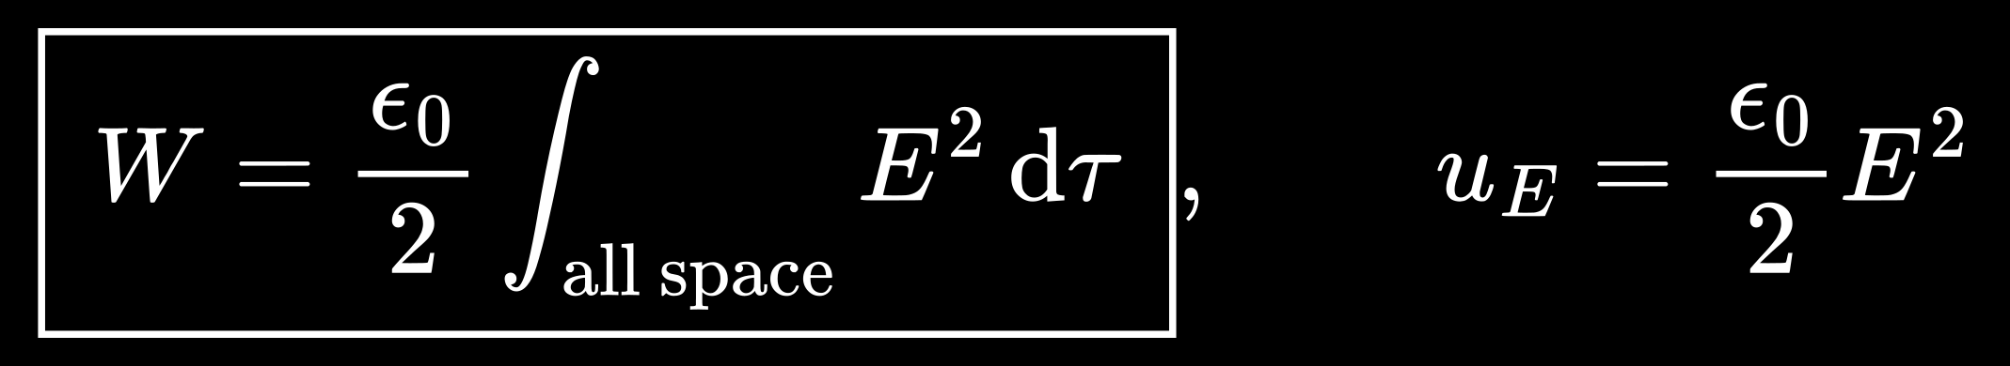
§2.4 / WORK AND ENERGY
전위차는 전하를 옮기는 데 필요한 일로 측정된다
전기력은 보존력이므로 시작점과 끝점만 에너지 변화를 정한다
전자기학 2026 · WEEK 06
04
Notes:
정전기적 일과 에너지의 중심 관계를 예고한다.
[Equation source]
- \boxed{\ W=\frac{\epsilon_0}{2}\int_{\rm all\ space}E^2\,\mathrm d\tau\ },\qquad u_E=\frac{\epsilon_0}{2}E^2
[Sources]
- Griffiths, Introduction to Electrodynamics, 4e, pp. 91–97
- 사용자 지정 6주차 범위: §2.4, §2.5, §3.1
- 전자기학 강의안 PPT·PDF 제작 지침 v1.6
[/Sources]

Slide 5
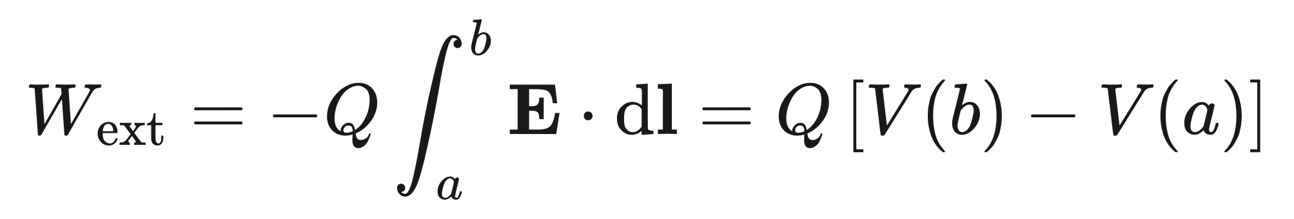
§2.4.1 / MOVING A CHARGE
외력이 한 일은 전기적 퍼텐셜에너지의 증가다
외력이 천천히 이동
b
+Q
a
속도 변화가 없도록 천천히 옮기면 외력이 한 일이 계의 에너지 변화가 된다.
전자기학 2026 · WEEK 06
05
Notes:
시험전하를 a에서 b로 준정적으로 옮길 때 외력이 하는 일을 전위차와 연결한다.
[Equation source]
- W_{\rm ext}=-Q\int_a^b \mathbf E\cdot\mathrm d\mathbf l=Q\,[V(b)-V(a)]
[Sources]
- Griffiths, Introduction to Electrodynamics, 4e, pp. 91–92
- 사용자 지정 6주차 범위: §2.4, §2.5, §3.1
- 전자기학 강의안 PPT·PDF 제작 지침 v1.6
[/Sources]

Slide 6
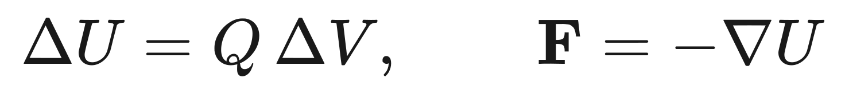
POTENTIAL ENERGY
전위는 단위전하당 퍼텐셜에너지다
ΔV > 0, Q > 0
ΔV < 0, Q > 0
Q < 0
외력이 양의 일을 한다
전기장이 일을 한다
에너지 변화의 부호가 뒤집힌다
전자기학 2026 · WEEK 06
06
Notes:
전위와 퍼텐셜에너지의 관계, 전하 부호에 따른 해석을 구분한다.
[Equation source]
- \Delta U=Q\,\Delta V,\qquad \mathbf F=-\nabla U
[Sources]
- Griffiths, Introduction to Electrodynamics, 4e, p. 92
- 사용자 지정 6주차 범위: §2.4, §2.5, §3.1
- 전자기학 강의안 PPT·PDF 제작 지침 v1.6
[/Sources]

Slide 7
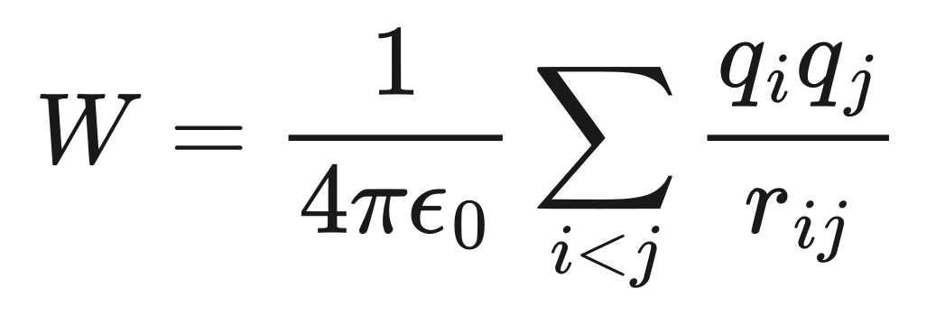
§2.4.2 / POINT-CHARGE ENERGY
조립 에너지는 모든 전하쌍의 상호작용을 한 번씩 더한 값이다
r₁₃
+q₃
+q₁
r₂₃
r₁₂
i < j 조건이 같은 전하쌍을 두 번 세는 것을 막는다.
−q₂
전자기학 2026 · WEEK 06
07
Notes:
점전하를 무한대에서 하나씩 가져오는 조립 과정을 전하쌍 합으로 정리한다.
[Equation source]
- W=\frac{1}{4\pi\epsilon_0}\sum_{i<j}\frac{q_iq_j}{r_{ij}}
[Sources]
- Griffiths, Introduction to Electrodynamics, 4e, pp. 92–93
- 사용자 지정 6주차 범위: §2.4, §2.5, §3.1
- 전자기학 강의안 PPT·PDF 제작 지침 v1.6
[/Sources]

Slide 8
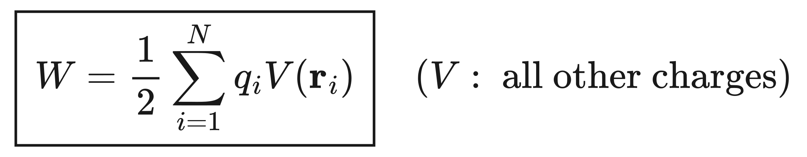
DOUBLE COUNTING
전체 전위를 사용할 때는 전하쌍을 두 번 세므로 1/2이 필요하다
i가 보는 j
두 표현은 같은 상호작용을 세는 방식만 다르다.
+qᵢ
+qⱼ
j가 보는 i
전자기학 2026 · WEEK 06
08
Notes:
점전하 에너지를 각 전하 위치의 전체 전위로 쓰면 1/2이 생기는 이유를 설명한다.
[Equation source]
- \boxed{\ W=\frac12\sum_{i=1}^{N}q_iV(\mathbf r_i)\ }\quad(V:\ \text{all other charges})
[Sources]
- Griffiths, Introduction to Electrodynamics, 4e, p. 93
- 사용자 지정 6주차 범위: §2.4, §2.5, §3.1
- 전자기학 강의안 PPT·PDF 제작 지침 v1.6
[/Sources]

Slide 9
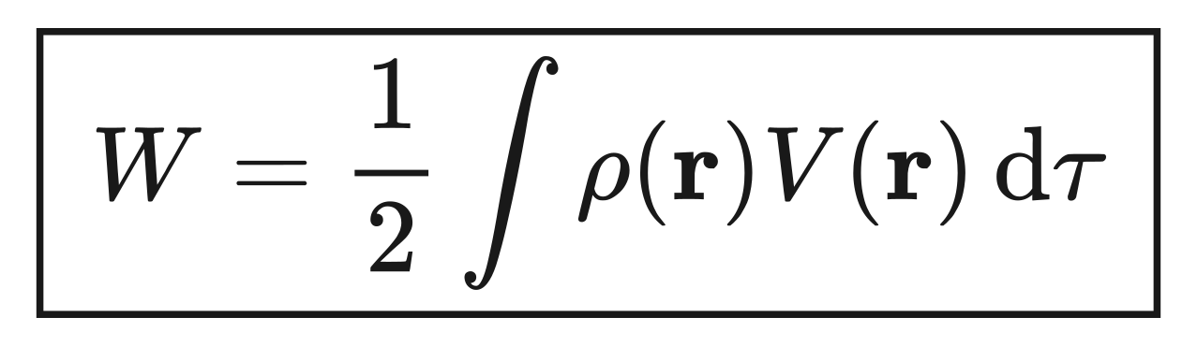
§2.4.3 / CONTINUOUS CHARGE
연속분포의 에너지는 전하밀도와 전위의 곱을 적분한다
V는 해당 미소전하가 만드는 자기 전위를 제외한 조립 과정의 극한으로 이해한다.
ρ(r)
전자기학 2026 · WEEK 06
09
Notes:
점전하 합의 연속 극한으로 에너지 적분을 도입한다.
[Equation source]
- \boxed{\ W=\frac12\int \rho(\mathbf r)V(\mathbf r)\,\mathrm d\tau\ }
[Sources]
- Griffiths, Introduction to Electrodynamics, 4e, pp. 94–95
- 사용자 지정 6주차 범위: §2.4, §2.5, §3.1
- 전자기학 강의안 PPT·PDF 제작 지침 v1.6
[/Sources]

Slide 10
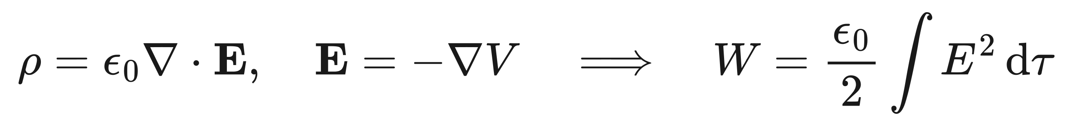
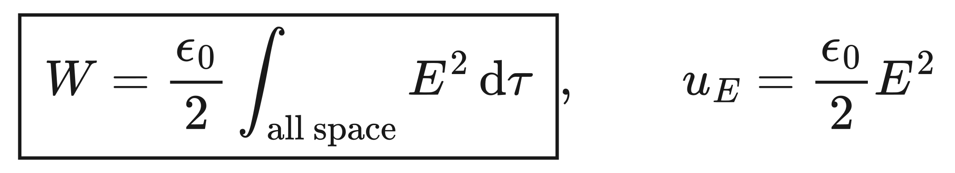
ENERGY IN THE FIELD
같은 에너지를 전기장 전체 공간의 적분으로 계산할 수 있다
전하가 있는 영역과 장이 퍼져 있는 영역은 다를 수 있다. 총에너지는 두 계산에서 같다.
전자기학 2026 · WEEK 06
10
Notes:
부분적분과 가우스 법칙을 사용해 전하 적분을 장 에너지 적분으로 바꾼다.
[Equation source]
- \rho=\epsilon_0\nabla\cdot\mathbf E,\quad \mathbf E=-\nabla V\quad\Longrightarrow\quad W=\frac{\epsilon_0}{2}\int E^2\,\mathrm d\tau
- \boxed{\ W=\frac{\epsilon_0}{2}\int_{\rm all\ space}E^2\,\mathrm d\tau\ },\qquad u_E=\frac{\epsilon_0}{2}E^2
[Sources]
- Griffiths, Introduction to Electrodynamics, 4e, pp. 94–96
- 사용자 지정 6주차 범위: §2.4, §2.5, §3.1
- 전자기학 강의안 PPT·PDF 제작 지침 v1.6
[/Sources]

Slide 11
ENERGY DENSITY
강한 전기장이 있는 공간이 에너지 적분에 크게 기여한다
uE는 항상 0 이상이다. 그러나 점전하의 자기 에너지는 r = 0에서 발산한다.
전자기학 2026 · WEEK 06
11
Notes:
전기장 에너지 밀도의 양의 정부호와 점전하 자기 에너지의 발산을 구분한다.
[Equation source]
- \boxed{\ W=\frac{\epsilon_0}{2}\int_{\rm all\ space}E^2\,\mathrm d\tau\ },\qquad u_E=\frac{\epsilon_0}{2}E^2
[Sources]
- Griffiths, Introduction to Electrodynamics, 4e, pp. 96–97
- 사용자 지정 6주차 범위: §2.4, §2.5, §3.1
- 전자기학 강의안 PPT·PDF 제작 지침 v1.6
[/Sources]

Slide 12
INTEGRATION BOUNDARY
장 에너지 적분은 모든 공간으로 확장할 때 가장 단순해진다
적분 경계 S
부분적분의 표면항은 경계를 무한대로 보내고 국소화된 전하분포를 가정할 때 사라진다.
+Q
유한한 영역에서는 표면항을 먼저 확인한다.
전하 영역
전자기학 2026 · WEEK 06
12
Notes:
장 에너지 공식의 유도에서 적분영역과 경계항을 명시한다.
[Sources]
- Griffiths, Introduction to Electrodynamics, 4e, pp. 94–96
- 사용자 지정 6주차 범위: §2.4, §2.5, §3.1
- 전자기학 강의안 PPT·PDF 제작 지침 v1.6
[/Sources]

Slide 13
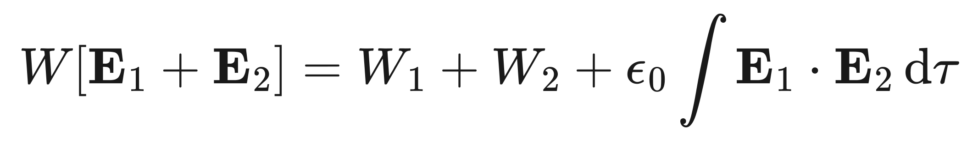
NO LINEAR SUPERPOSITION
전기장은 선형으로 더해지지만 에너지는 제곱 때문에 교차항을 갖는다
+
+
W₁
W₂
상호작용 에너지
전자기학 2026 · WEEK 06
13
Notes:
에너지의 이차성 때문에 중첩된 장 사이에 교차항이 생김을 설명한다.
[Equation source]
- W[\mathbf E_1+\mathbf E_2]=W_1+W_2+\epsilon_0\int\mathbf E_1\cdot\mathbf E_2\,\mathrm d\tau
[Sources]
- Griffiths, Introduction to Electrodynamics, 4e, p. 97
- 사용자 지정 6주차 범위: §2.4, §2.5, §3.1
- 전자기학 강의안 PPT·PDF 제작 지침 v1.6
[/Sources]

Slide 14
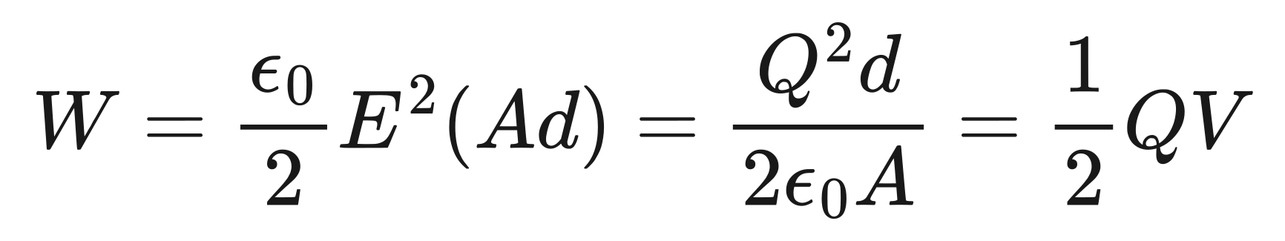
WORKED EXAMPLE / PARALLEL PLATES
평행판 축전기의 장 에너지는 조립 에너지와 일치한다
A
+
−
+
−
+
−
+
−
가장자리 효과를 무시하면 장은 판 사이에만 존재한다.
+
−
+
−
d
전자기학 2026 · WEEK 06
14
Notes:
평행판 축전기의 균일한 장을 이용해 장 에너지와 QV/2를 비교한다.
[Equation source]
- W=\frac{\epsilon_0}{2}E^2(Ad)=\frac{Q^2d}{2\epsilon_0A}=\frac12QV
[Sources]
- Griffiths, Introduction to Electrodynamics, 4e, pp. 96, 105–107
- 사용자 지정 6주차 범위: §2.4, §2.5, §3.1
- 전자기학 강의안 PPT·PDF 제작 지침 v1.6
[/Sources]

Slide 15
CHECK / ELECTROSTATIC ENERGY
어떤 에너지 공식을 선택할지는 주어진 정보가 결정한다
01
점전하 위치·전하량
전하쌍 합
02
ρ와 V가 알려짐
½∫ρV dτ
03
E가 알려짐
(ε₀/2)∫E² dτ
자기 에너지 발산과 상호작용 에너지를 혼동하지 않는다.
전자기학 2026 · WEEK 06
15
Notes:
주어진 정보에 따라 가장 직접적인 에너지 공식을 고르는 확인 문제다.
[Sources]
- Griffiths, Introduction to Electrodynamics, 4e, pp. 92–97
- 사용자 지정 6주차 범위: §2.4, §2.5, §3.1
- 전자기학 강의안 PPT·PDF 제작 지침 v1.6
[/Sources]

Slide 16
§2.5 / CONDUCTORS
정전평형에서 자유전하는 내부 전기장을 지운다
도체의 전하 재배치가 등전위 경계와 표면전하를 만든다
전자기학 2026 · WEEK 06
16
Notes:
정전평형 도체의 기본 성질을 예고한다.
[Equation source]
- \mathbf E_{\rm in}=\mathbf0,\qquad \rho_{\rm bulk}=0,\qquad V_{\rm conductor}=\text{constant}
[Sources]
- Griffiths, Introduction to Electrodynamics, 4e, pp. 97–112
- 사용자 지정 6주차 범위: §2.4, §2.5, §3.1
- 전자기학 강의안 PPT·PDF 제작 지침 v1.6
[/Sources]

Slide 17
§2.5.1 / FIVE PROPERTIES
정전평형 도체의 성질은 E = 0에서 연쇄적으로 따라온다
1
도체 내부 E = 0
2
도체 벌크의 ρ = 0
3
순전하는 표면에 존재
E = 0
4
도체 전체가 등전위
5
표면 바로 밖 E는 수직
전자기학 2026 · WEEK 06
17
Notes:
도체의 다섯 기본 성질을 E = 0을 시작점으로 정리한다.
[Equation source]
- \mathbf E_{\rm in}=\mathbf0,\qquad \rho_{\rm bulk}=0,\qquad V_{\rm conductor}=\text{constant}
[Sources]
- Griffiths, Introduction to Electrodynamics, 4e, pp. 97–99
- 사용자 지정 6주차 범위: §2.4, §2.5, §3.1
- 전자기학 강의안 PPT·PDF 제작 지침 v1.6
[/Sources]

Slide 18
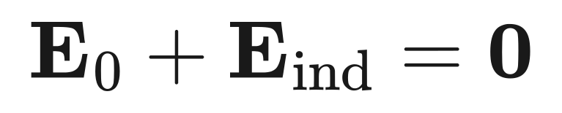
CHARGE RELAXATION
유도전하가 외부장을 상쇄할 때 전하 이동이 멈춘다
초기
정전평형
−
+
−
+
재배치는 매우 짧은 시간에 일어나며 최종 상태만 정전기학이 다룬다.
−
+
−
+
−
+
−
+
E₀
전자기학 2026 · WEEK 06
18
Notes:
외부장 속 도체에서 표면전하가 재배치되어 내부장을 상쇄하는 과정을 설명한다.
[Sources]
- Griffiths, Introduction to Electrodynamics, 4e, pp. 97–98
- 사용자 지정 6주차 범위: §2.4, §2.5, §3.1
- 전자기학 강의안 PPT·PDF 제작 지침 v1.6
[/Sources]

Slide 19
SURFACE CHARGE
도체의 순전하는 내부가 아니라 표면에 놓인다
+
+
+
+
+
+
+
ρ = 0
+
가우스 법칙에 E = 0을 넣으면 내부의 순전하밀도도 0이다.
+
+
+
+
+
+
전자기학 2026 · WEEK 06
19
Notes:
가우스 법칙을 이용해 도체 내부 벌크 전하밀도가 0임을 설명한다.
[Equation source]
- \mathbf E_{\rm in}=\mathbf0,\qquad \rho_{\rm bulk}=0,\qquad V_{\rm conductor}=\text{constant}
[Sources]
- Griffiths, Introduction to Electrodynamics, 4e, p. 98
- 사용자 지정 6주차 범위: §2.4, §2.5, §3.1
- 전자기학 강의안 PPT·PDF 제작 지침 v1.6
[/Sources]

Slide 20
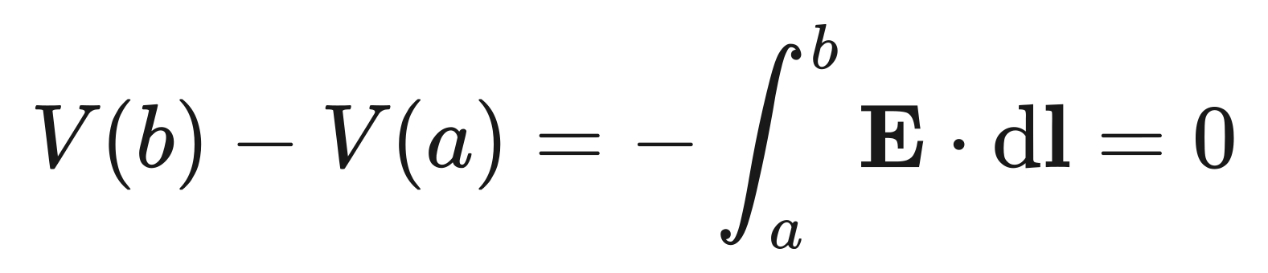
EQUIPOTENTIAL CONDUCTOR
도체 표면의 접선 전기장은 0이고 바깥장은 법선 방향이다
E_t=0
접선 성분이 남으면 표면전하가 계속 이동하므로 정전평형이 아니다.
도체 표면
전자기학 2026 · WEEK 06
20
Notes:
도체가 등전위이며 표면 바로 밖 전기장이 수직인 이유를 선적분으로 설명한다.
[Equation source]
- V(b)-V(a)=-\int_a^b\mathbf E\cdot\mathrm d\mathbf l=0
[Sources]
- Griffiths, Introduction to Electrodynamics, 4e, pp. 98–99
- 사용자 지정 6주차 범위: §2.4, §2.5, §3.1
- 전자기학 강의안 PPT·PDF 제작 지침 v1.6
[/Sources]

Slide 21
§2.5.2 / INDUCED CHARGE
외부전하는 도체의 총전하를 바꾸지 않고 표면분포를 바꾼다
−
+
−
+
가까운 면에는 반대 부호가, 먼 면에는 같은 부호가 나타난다. 중성 도체의 유도전하 총합은 0이다.
−
+
+q
−
+
−
+
−
+
−
+
전자기학 2026 · WEEK 06
21
Notes:
외부 점전하가 중성 도체에 유도하는 표면전하 분포를 설명한다.
[Sources]
- Griffiths, Introduction to Electrodynamics, 4e, pp. 99–100
- 사용자 지정 6주차 범위: §2.4, §2.5, §3.1
- 전자기학 강의안 PPT·PDF 제작 지침 v1.6
[/Sources]

Slide 22
EMPTY CAVITY
빈 공동에는 외부 전기장이 침투하지 않는다
공동 벽은 하나의 등전위면이다. 공동 안에는 전하가 없으므로 라플라스 방정식과 유일성 정리가 E = 0을 보장한다.
E = 0
빈 공동
전자기학 2026 · WEEK 06
22
Notes:
빈 도체 공동의 정전 차폐를 라플라스 방정식과 유일성 정리의 결과로 연결한다.
[Sources]
- Griffiths, Introduction to Electrodynamics, 4e, pp. 100–101, 119–121
- 사용자 지정 6주차 범위: §2.4, §2.5, §3.1
- 전자기학 강의안 PPT·PDF 제작 지침 v1.6
[/Sources]

Slide 23
CHARGE INSIDE A CAVITY
공동 속 전하 q는 안쪽 표면에 총 −q를 유도한다
−
−
−
−
+q
−
−
도체 내부에 그린 가우스면의 플럭스는 0이므로 공동 벽이 정확히 −q를 가진다.
−
−
−
−
전자기학 2026 · WEEK 06
23
Notes:
공동 안 점전하가 내표면과 외표면에 유도하는 총전하를 가우스 법칙으로 구한다.
[Equation source]
- Q_{\rm inner\ surface}=-q,\qquad Q_{\rm outer\ surface}=Q_{\rm conductor}+q
[Sources]
- Griffiths, Introduction to Electrodynamics, 4e, pp. 100–103
- 사용자 지정 6주차 범위: §2.4, §2.5, §3.1
- 전자기학 강의안 PPT·PDF 제작 지침 v1.6
[/Sources]

Slide 24
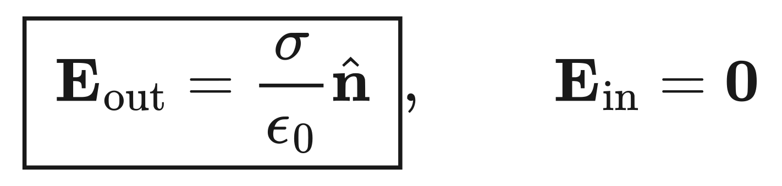
§2.5.3 / SURFACE BOUNDARY
도체 표면 바로 밖의 전기장은 σ/ε₀이다
n̂
+
+
+
+
+
+
+
+
얇은 필박스에 가우스 법칙을 적용하면 바깥 면만 플럭스에 기여한다.
전자기학 2026 · WEEK 06
24
Notes:
도체 표면을 가로지르는 필박스로 법선 전기장의 경계조건을 유도한다.
[Equation source]
- \boxed{\ \mathbf E_{\rm out}=\frac{\sigma}{\epsilon_0}\hat{\mathbf n}\ },\qquad \mathbf E_{\rm in}=\mathbf0
[Sources]
- Griffiths, Introduction to Electrodynamics, 4e, p. 103
- 사용자 지정 6주차 범위: §2.4, §2.5, §3.1
- 전자기학 강의안 PPT·PDF 제작 지침 v1.6
[/Sources]

Slide 25
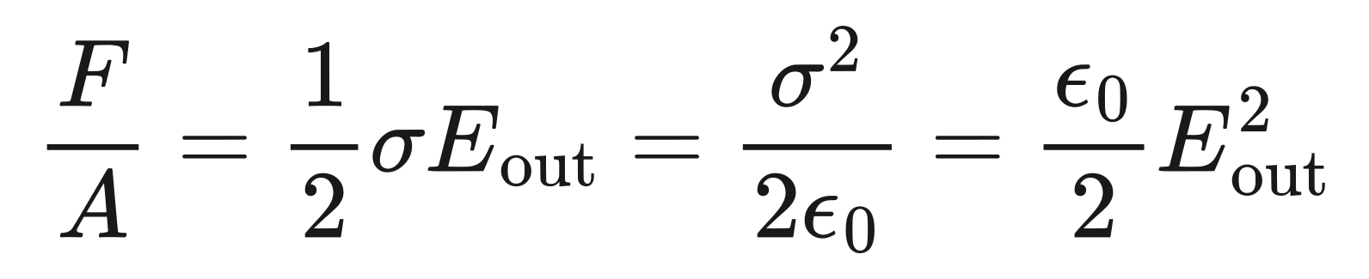
FORCE ON A CONDUCTOR
표면전하는 바깥쪽으로 전기적 압력을 받는다
자기 자신이 만드는 국소장의 절반만 힘 계산에 사용된다.
+
+
+
+
+
+
+
도체
전자기학 2026 · WEEK 06
25
Notes:
도체 표면전하가 받는 평균장을 사용해 단위면적당 힘을 계산한다.
[Equation source]
- \frac{F}{A}=\frac12\sigma E_{\rm out}=\frac{\sigma^2}{2\epsilon_0}=\frac{\epsilon_0}{2}E_{\rm out}^2
[Sources]
- Griffiths, Introduction to Electrodynamics, 4e, pp. 103–105
- 사용자 지정 6주차 범위: §2.4, §2.5, §3.1
- 전자기학 강의안 PPT·PDF 제작 지침 v1.6
[/Sources]

Slide 26
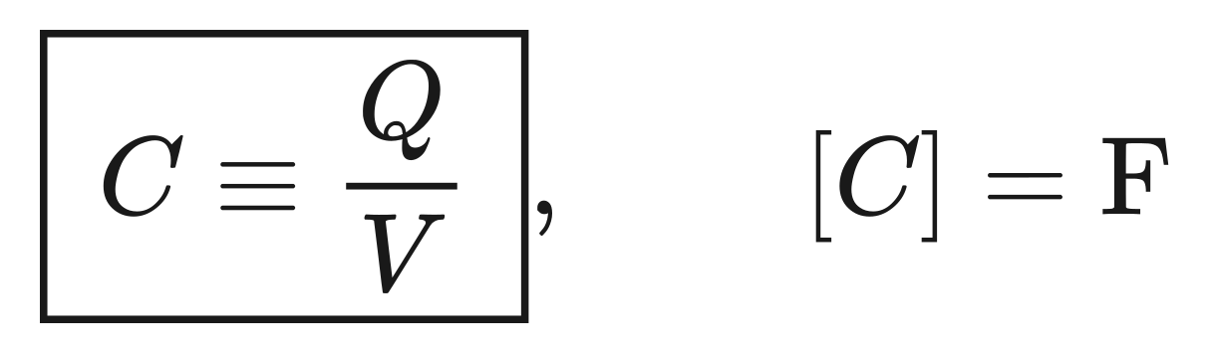
§2.5.4 / CAPACITANCE
기하학이 정해지면 Q와 V의 비는 일정하다
+Q
−Q
+
−
+
−
+
−
+
−
C는 Q나 V의 크기가 아니라 도체의 모양, 간격, 주변 매질이 정한다.
+
−
+
−
전자기학 2026 · WEEK 06
26
Notes:
두 도체 사이 정전용량을 Q/V로 정의하고 기하학적 성질임을 설명한다.
[Equation source]
- \boxed{\ C\equiv\frac{Q}{V}\ },\qquad [C]=\mathrm F
[Sources]
- Griffiths, Introduction to Electrodynamics, 4e, pp. 105–106
- 사용자 지정 6주차 범위: §2.4, §2.5, §3.1
- 전자기학 강의안 PPT·PDF 제작 지침 v1.6
[/Sources]

Slide 27
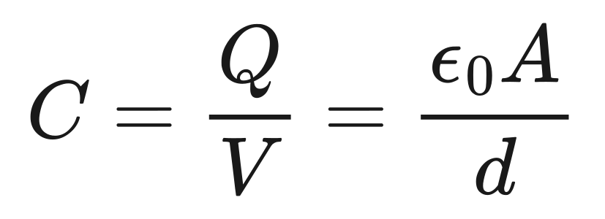
PARALLEL-PLATE CAPACITOR
판넓이가 클수록, 간격이 좁을수록 정전용량이 크다
A
+
−
+
−
+
−
+
−
가장자리 효과를 무시한 결과다. d가 판의 선형 크기보다 충분히 작아야 한다.
+
−
+
−
d
전자기학 2026 · WEEK 06
27
Notes:
균일장 근사에서 평행판 축전기의 정전용량을 유도한다.
[Equation source]
- C=\frac{Q}{V}=\frac{\epsilon_0A}{d}
[Sources]
- Griffiths, Introduction to Electrodynamics, 4e, pp. 105–107
- 사용자 지정 6주차 범위: §2.4, §2.5, §3.1
- 전자기학 강의안 PPT·PDF 제작 지침 v1.6
[/Sources]

Slide 28
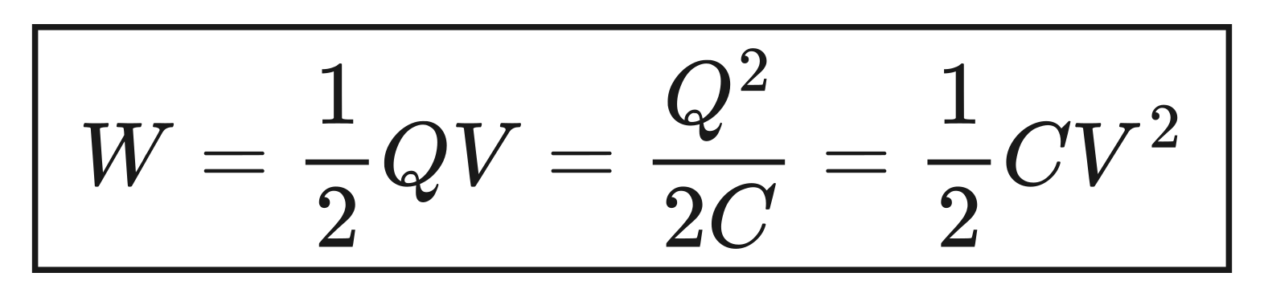
ENERGY OF A CAPACITOR
축전기 에너지는 Q, V, C 가운데 알려진 두 양으로 계산한다
Q와 V
Q와 C
C와 V
½QV
Q²/(2C)
½CV²
전원이 연결되어 있는지 분리되어 있는지에 따라 일정한 양이 달라진다.
전자기학 2026 · WEEK 06
28
Notes:
축전기 에너지의 세 동등한 표현과 문제에서 고정되는 양을 구분한다.
[Equation source]
- \boxed{\ W=\frac12QV=\frac{Q^2}{2C}=\frac12CV^2\ }
[Sources]
- Griffiths, Introduction to Electrodynamics, 4e, pp. 106–108
- 사용자 지정 6주차 범위: §2.4, §2.5, §3.1
- 전자기학 강의안 PPT·PDF 제작 지침 v1.6
[/Sources]

Slide 29
CHECK / CONDUCTOR
도체 문제는 내부장, 표면전하, 경계조건 순서로 푼다
01
정전평형인가
내부 E = 0
02
가우스면 선택
내부·공동 총전하 확인
03
표면 경계
Eout = (σ/ε₀)n̂
04
필요하면 에너지
W = ½QV 또는 장 적분
전자기학 2026 · WEEK 06
29
Notes:
도체 문제 풀이의 표준 순서를 정리한다.
[Sources]
- Griffiths, Introduction to Electrodynamics, 4e, pp. 97–108
- 사용자 지정 6주차 범위: §2.4, §2.5, §3.1
- 전자기학 강의안 PPT·PDF 제작 지침 v1.6
[/Sources]

Slide 30
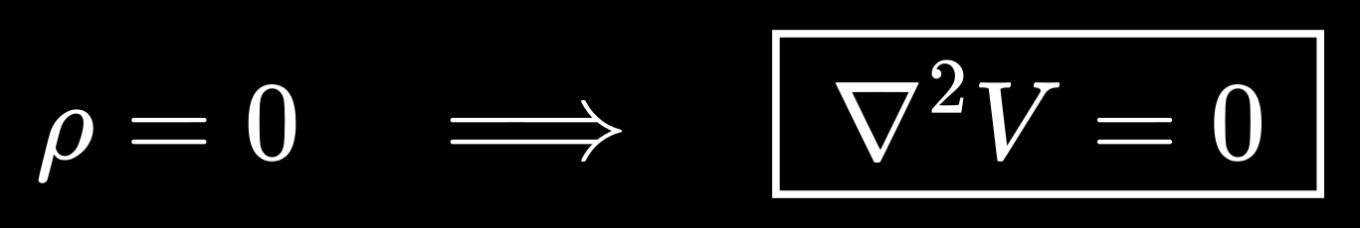
§3.1 / LAPLACE'S EQUATION
전하가 없는 영역의 전위는 경계값이 결정한다
미분방정식보다 중요한 것은 평균값 성질과 해의 유일성이다
전자기학 2026 · WEEK 06
30
Notes:
라플라스 방정식의 물리적 역할을 예고한다.
[Equation source]
- \rho=0\quad\Longrightarrow\quad\boxed{\ \nabla^2V=0\ }
[Sources]
- Griffiths, Introduction to Electrodynamics, 4e, pp. 113–123
- 사용자 지정 6주차 범위: §2.4, §2.5, §3.1
- 전자기학 강의안 PPT·PDF 제작 지침 v1.6
[/Sources]

Slide 31
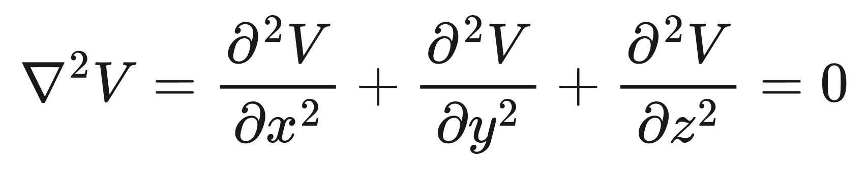
§3.1.1 / BOUNDARY-VALUE PROBLEM
전하분포를 직접 몰라도 경계 전위로 내부 전위를 구할 수 있다
5V
2V
5V
2V
5V
2V
ρ = 0
경계에서 V를 지정하고 영역 안에서 ∇²V = 0을 만족하는 함수를 찾는다.
전자기학 2026 · WEEK 06
31
Notes:
도체가 만드는 전위 문제를 경계값 문제로 재구성한다.
[Equation source]
- \rho=0\quad\Longrightarrow\quad\boxed{\ \nabla^2V=0\ }
- \nabla^2V=\frac{\partial^2V}{\partial x^2}+\frac{\partial^2V}{\partial y^2}+\frac{\partial^2V}{\partial z^2}=0
[Sources]
- Griffiths, Introduction to Electrodynamics, 4e, pp. 113–114
- 사용자 지정 6주차 범위: §2.4, §2.5, §3.1
- 전자기학 강의안 PPT·PDF 제작 지침 v1.6
[/Sources]

Slide 32
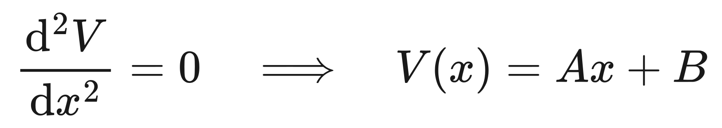
§3.1.2 / ONE DIMENSION
일차원 라플라스 해는 두 경계값을 잇는 직선이다
V₀
기울기가 일정하므로 전기장도 일정하다.
x
d
전자기학 2026 · WEEK 06
32
Notes:
일차원 라플라스 방정식의 선형 해와 균일장을 연결한다.
[Equation source]
- \frac{\mathrm d^2V}{\mathrm dx^2}=0\quad\Longrightarrow\quad V(x)=Ax+B
- V(0)=V_0,\ V(d)=0\quad\Longrightarrow\quad V(x)=V_0\left(1-\frac{x}{d}\right),\quad \mathbf E=\frac{V_0}{d}\hat{\mathbf x}
[Sources]
- Griffiths, Introduction to Electrodynamics, 4e, pp. 114–115
- 사용자 지정 6주차 범위: §2.4, §2.5, §3.1
- 전자기학 강의안 PPT·PDF 제작 지침 v1.6
[/Sources]

Slide 33
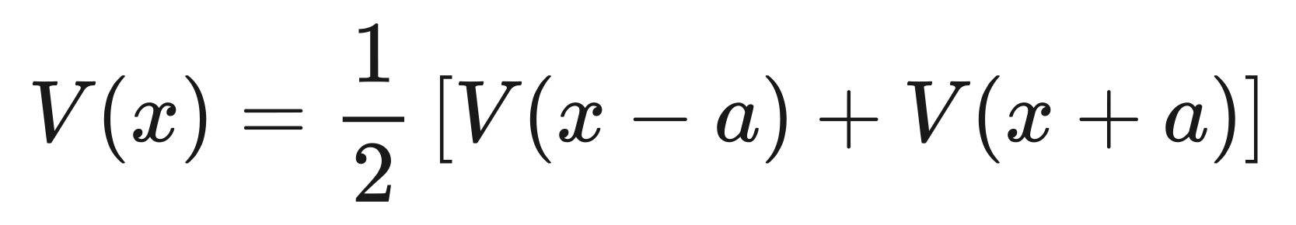
MEAN-VALUE PROPERTY
조화함수의 중심값은 주변값의 평균이다
x+a
x
한 점의 값이 양쪽 값보다 모두 크거나 모두 작을 수 없다.
x−a
전자기학 2026 · WEEK 06
33
Notes:
일차원 해의 평균값 성질을 기하학적으로 설명한다.
[Equation source]
- V(x)=\frac12\,[V(x-a)+V(x+a)]
[Sources]
- Griffiths, Introduction to Electrodynamics, 4e, pp. 114–115
- 사용자 지정 6주차 범위: §2.4, §2.5, §3.1
- 전자기학 강의안 PPT·PDF 제작 지침 v1.6
[/Sources]

Slide 34
NO INTERIOR EXTREMA
라플라스 해의 최대·최소는 경계에서 나타난다
내부 최대값이라면 평균값 성질과 충돌
전하가 없는 영역에서 전위의 봉우리나 골짜기는 내부에 고립되어 생기지 않는다.
내부 극값이 보이면 전하·특이점·경계조건을 다시 확인한다.
전자기학 2026 · WEEK 06
34
Notes:
평균값 성질에서 최대·최소 원리를 도출한다.
[Sources]
- Griffiths, Introduction to Electrodynamics, 4e, pp. 115–119
- 사용자 지정 6주차 범위: §2.4, §2.5, §3.1
- 전자기학 강의안 PPT·PDF 제작 지침 v1.6
[/Sources]

Slide 35
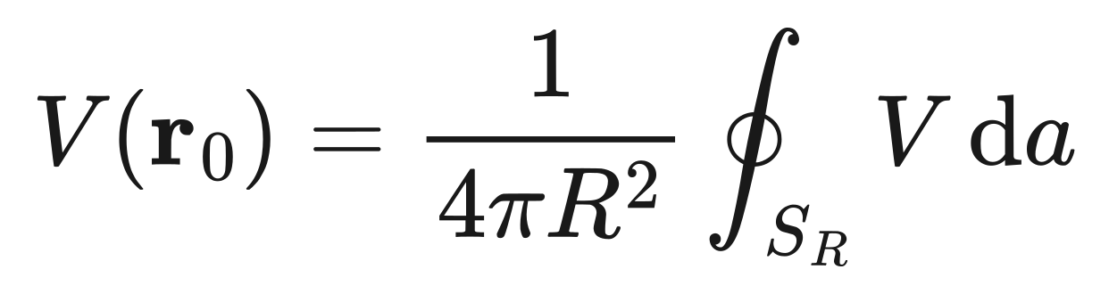
§3.1.3–3.1.4 / TWO AND THREE DIMENSIONS
구 중심의 전위는 구면 전위의 평균과 같다
S_R
r₀
반지름 R인 구가 전하 없는 영역 안에 있으면 모든 R에 대해 성립한다.
전자기학 2026 · WEEK 06
35
Notes:
이차원 원과 삼차원 구에서의 평균값 성질을 설명한다.
[Equation source]
- V(\mathbf r_0)=\frac{1}{4\pi R^2}\oint_{S_R}V\,\mathrm da
[Sources]
- Griffiths, Introduction to Electrodynamics, 4e, pp. 115–119
- 사용자 지정 6주차 범위: §2.4, §2.5, §3.1
- 전자기학 강의안 PPT·PDF 제작 지침 v1.6
[/Sources]

Slide 36
§3.1.5–3.1.6 / UNIQUENESS
경계조건을 만족하는 라플라스 해는 하나뿐이다
제1 유일성 정리
제2 유일성 정리
경계의 V를 지정하면 내부 V가 유일하다
각 도체의 총전하와 바깥 경계를 지정하면 E가 유일하다
전자기학 2026 · WEEK 06
36
Notes:
두 해의 차가 같은 경계에서 0인 조화함수임을 이용해 유일성 정리를 정리한다.
[Equation source]
- U=V_1-V_2,\quad \nabla^2U=0,\quad U|_S=0\quad\Longrightarrow\quad U=0
- V|_S\ \text{specified}\quad\Longrightarrow\quad V(\mathbf r)\ \text{is unique}
- Q_i\ \text{on each conductor and }V|_{S_{\rm outer}}\ \text{specified}\quad\Longrightarrow\quad \mathbf E\ \text{is unique}
[Sources]
- Griffiths, Introduction to Electrodynamics, 4e, pp. 119–123
- 사용자 지정 6주차 범위: §2.4, §2.5, §3.1
- 전자기학 강의안 PPT·PDF 제작 지침 v1.6
[/Sources]

Slide 37
PREVIEW / METHOD OF IMAGES
경계값을 맞춘 후보해는 유일성 정리에 의해 실제 해가 된다
+q
실제 영역
다음 단계는 실제 영역 밖에 가상의 전하를 놓아 경계 전위를 맞추는 것이다.
V=0
−q′
계산용 영상전하
전자기학 2026 · WEEK 06
37
Notes:
§3.2 영상법을 계산하지 않고 유일성 정리가 영상법을 정당화하는 논리만 예고한다.
[Equation source]
- \nabla^2V=0\ \text{in the region},\qquad V|_S=V_{\rm prescribed}
[Sources]
- Griffiths, Introduction to Electrodynamics, 4e, pp. 119–124
- 사용자 지정 6주차 범위: §2.4, §2.5, §3.1
- 전자기학 강의안 PPT·PDF 제작 지침 v1.6
[/Sources]

Slide 38
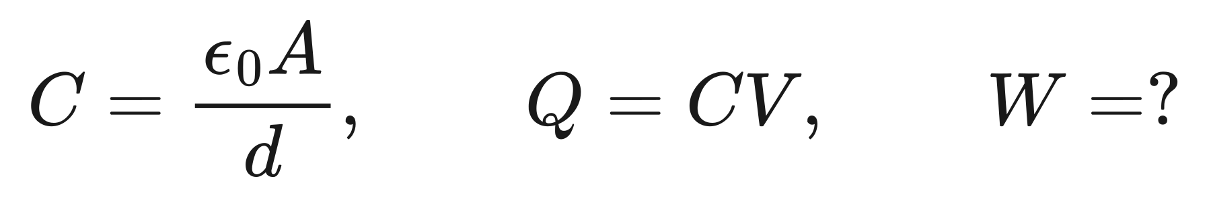
10.12 PRACTICE
세 문제로 에너지, 도체, 라플라스 방정식을 연결한다
P1
점전하 조립 에너지
한 변의 길이가 a인 정삼각형 꼭짓점에 q, −2q, q를 놓는다. 무한대에서 조립하는 데 필요한 일을 구하고 부호를 해석하시오.
P2
평행판 축전기
넓이 A, 간격 d인 진공 평행판 축전기를 전위차 V로 충전한다. Q, 저장 에너지, 판 사이 에너지밀도를 구하시오.
P3
일차원 라플라스 해
0 < x < d에서 ρ = 0이고 V(0)=V₀, V(d)=0이다. V(x)와 E(x)를 구하고 내부 극값의 존재 여부를 설명하시오.
전자기학 2026 · WEEK 06
38
Notes:
세 범위의 핵심 계산과 해석을 한 문제씩 제시한다.
[Equation source]
- q_1=q,\ q_2=-2q,\ q_3=q:\qquad W_{\rm assembly}=?
- C=\frac{\epsilon_0A}{d},\qquad Q=CV,\qquad W=?
- V(0)=V_0,\ V(d)=0:\qquad V(x)=?,\ \mathbf E(x)=?
[Sources]
- Griffiths, Introduction to Electrodynamics, 4e, pp. 92–123
- 사용자 지정 6주차 범위: §2.4, §2.5, §3.1
- 전자기학 강의안 PPT·PDF 제작 지침 v1.6
[/Sources]

Slide 39
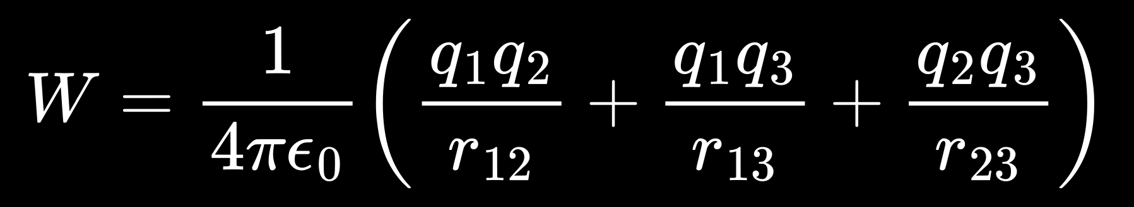
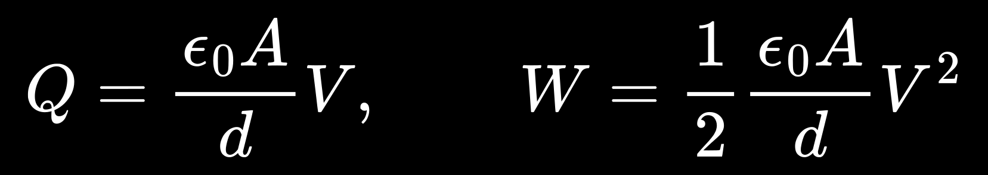
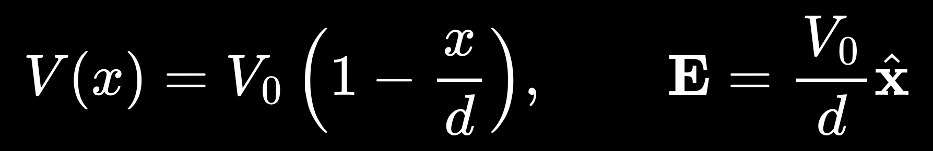
PRACTICE / RESULT CHECK
최종 답은 부호, 차원, 경계조건으로 검증한다
P1
각 전하쌍의 거리와 부호
P2
J와 J/m³ 단위, ½QV 일치
P3
두 경계값과 일정한 E
전자기학 2026 · WEEK 06
39
Notes:
연습문제 결과의 검산 기준을 함께 제시한다.
[Equation source]
- W=\frac{1}{4\pi\epsilon_0}\left(\frac{q_1q_2}{r_{12}}+\frac{q_1q_3}{r_{13}}+\frac{q_2q_3}{r_{23}}\right)
- Q=\frac{\epsilon_0A}{d}V,\qquad W=\frac12\frac{\epsilon_0A}{d}V^2
- V(x)=V_0\left(1-\frac{x}{d}\right),\qquad \mathbf E=\frac{V_0}{d}\hat{\mathbf x}
[Sources]
- Griffiths, Introduction to Electrodynamics, 4e, pp. 92–123
- 사용자 지정 6주차 범위: §2.4, §2.5, §3.1
- 전자기학 강의안 PPT·PDF 제작 지침 v1.6
[/Sources]

Slide 40
W06 / SYNTHESIS
전하의 재배치가 에너지와 경계조건을 함께 결정한다
에너지
도체
라플라스
전하배치를 만드는 데 필요한 일
자유전하가 만든 등전위 경계
전하 없는 영역의 유일한 전위
다음: 유일성 정리를 이용한 영상법과 경계값 계산
전자기학 2026 · WEEK 06
40
Notes:
일, 에너지, 도체, 라플라스 방정식을 경계값 문제의 흐름으로 통합한다.
[Equation source]
- W\longleftrightarrow V\longleftrightarrow \mathbf E,\qquad \mathbf E_{\rm conductor}=0,\qquad \nabla^2V=0\ \ (\rho=0)
[Sources]
- Griffiths, Introduction to Electrodynamics, 4e, pp. 91–123
- 사용자 지정 6주차 범위: §2.4, §2.5, §3.1
- 전자기학 강의안 PPT·PDF 제작 지침 v1.6
[/Sources]

